Slide 1
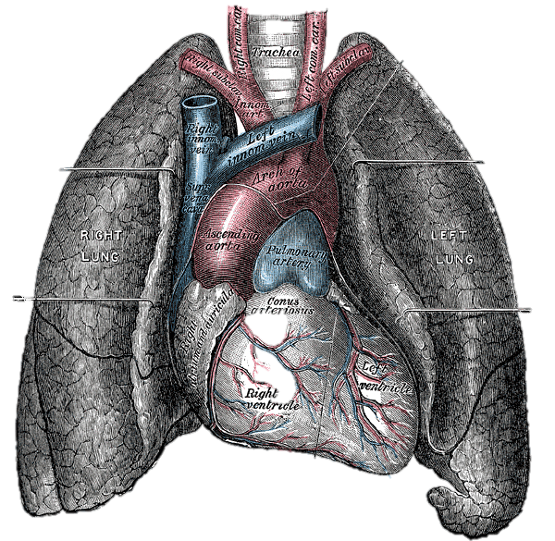
Mulher idosa com dispneia progressiva. Qual é a causa?
José Mª Lobos Bejarano. Centro de Salud Jazmín. Madrid

Slide 2
Principais causas de dispneia
Cardíaca
INSUFICIÊNCIA CARDIACA
DISFUNÇÃO VENTRICULAR ESQUERDA
CARDIOPATIA HIPERTENSIVA
VALVULOPATIA
MIOCARDIOPATIA
PERICARDIO
IC COM ALTO GASTO
Outras
ANEMIA
DISFUNÇÃO DA TIRÓIDE
PSICOGÉNICA
OBESIDADE ++
MÁ CONDIÇÃO FÍSICA
Pulmonar DPOC, ASMA
EMBOLIA PULMONAR
HIPERTENSÃO PULMONAR
OBSTRUÇÃO DAS VIAS AÉREAS CANCRO, PNEUMONIA
CIFOSE, ESCOLIOSE
TABACO, IDADE AVANÇADA
OUTROS FATORES DE RISCO
Lobos Bejarano JM. Guía de Actuación en Atención Primaria, semFYC 2010

Slide 3
Caso clínico “Mulher idosa com dispnéia” (I)
Luisa, 83 anos.
Antecedentes pessoais:
HTA (Hipertensão arterial) de longa evolução.
Controle sub-ótimo apesar de vários tratamentos.
Último tratamento: Losartán 100 mg + HCTZ 25 mg + Amlodipina 5 mg (noite).
Glicemia basal alterada (117 mg/dl).
Obesidade tipo I (IMC 31).
Dislipidemia em tratamento com dieta
Hernia de hiato. Tratamento com omeprazol.
Osteoartrite. Toma analgésicos e AINES com frequência.
IQ: Prótese total da anca direita há 6 meses por coxartrose.

Slide 4
Caso clínico (II)
Historia atual:
Dispneia progressiva (1 mês). Intolerância ao exercício, em aumento.
Leves edemas dos membros inferiores (MMII).
Últimas 24-48 horas aumento da dispneia até por pequenos esforços e ortopneia, pelo que ele vai ao Centro de Saúde
Não tem febre, nem sintomas respiratórios, não tem vómitos, não tem diarreia.

Slide 5
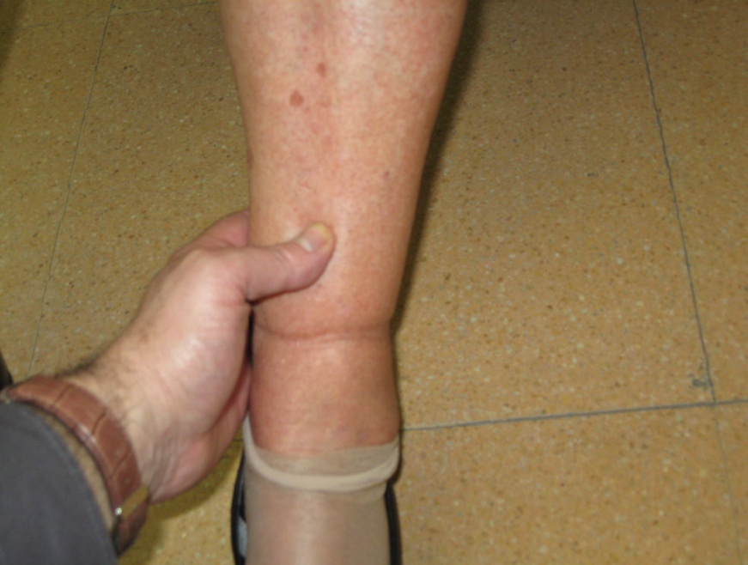
Caso clínico (III)
Prova física:
TA: 180/105 mmHg.
Taquipneica. Sat O2: 86%.
AP:
Frevores crepitantes nos campos médios.
Sem outros síntomas.
AC:
Rítmica, sem sopros.
Pulso da ponta deslocado (palpação).
Abdomen: sem ascite nem hepatomegalia.
MIE:
Edemas pré tibiais (++).
Pulsos periféricos presentes.

Slide 6
Caso clínico (IV)
ECG em reposo
RS; CAI; HVI com sobrecarga sistólica grave
.

Slide 7
Pergunta 1
Qual é o diagnóstico mais provável do caso clínico da Luisa?
Tromboembolismo pulmonar.
Asma ou DPOC reagudizado.
Insuficiência cardíaca.
Doença da tiróide.

Slide 8
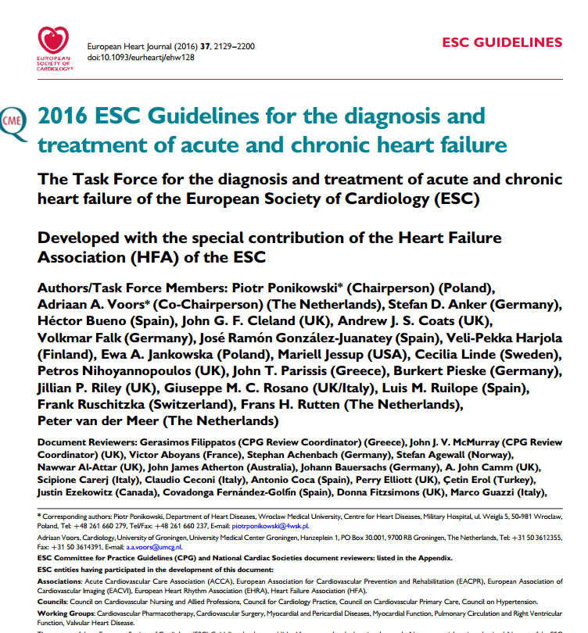
Definição de insuficiência cardíaca
O diagnóstico de insuficiência cardíaca sistólica (IC-FSr) requer 3 condições:
Sintomas típicos de IC.
Sinais típicos de IC.
Observar uma FEVI reduzida.
O diagnóstico de insuficiência cardíaca FS preservada (IC-FSp) requer:
Sintomas típicos de IC.
Sinais típicos de IC.
FEVI normal ou só ligeiramente reduzida
Presença de doença cardíaca estrutural significativa (hipertrofia VI/dilatação da AI) e/ou dados de disfunção diastólica e/ou PÉPTIDOS NATRIURETICOS* elevados. !!!
*BNP ou NT-proBNP
2016 ESC Guidelines for the diagnosis and treatment of acute and chronic heart failure. Eur J Heart Fail. 2016;18(8):891-975

Slide 9
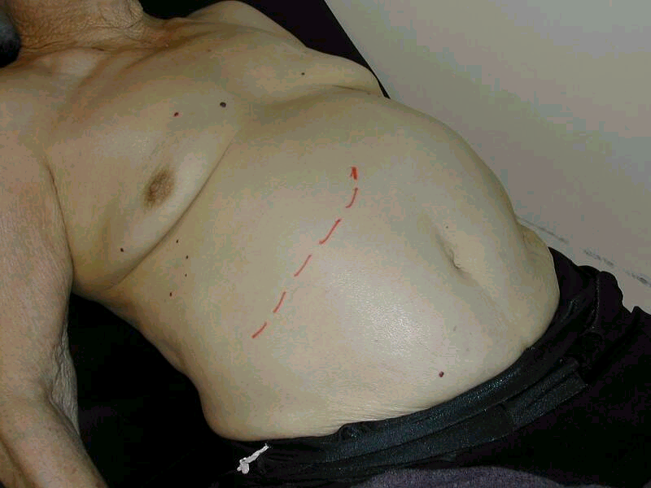
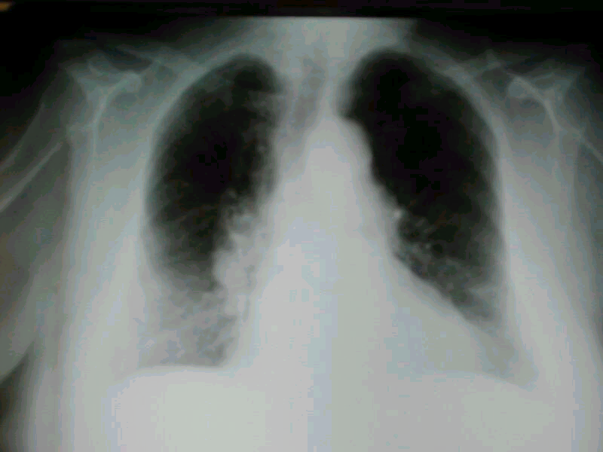
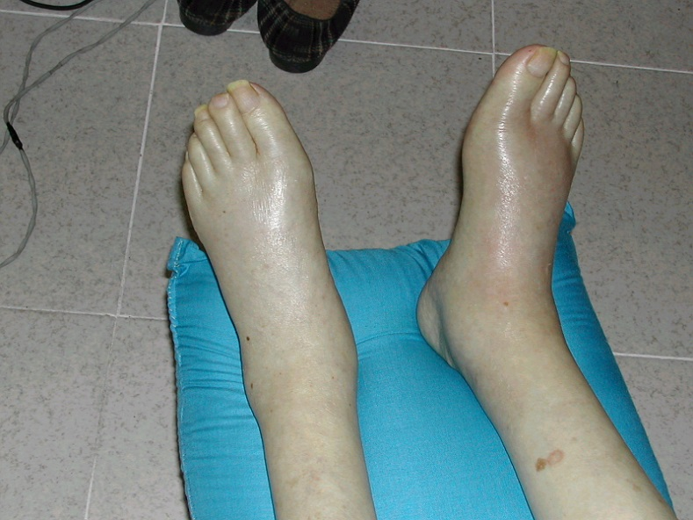
Sinais e sintomas de insuficiência cardíaca
Dispneia.
Ortopneia.
DPN.
Fadiga
Aumento PVY.
Hepatomegalia.
Edemas MMII.

Slide 10
Definição de insuficiência cardíaca: sinais clínicos e sintomas (ESC 2016)
Sintomas | Sinais
Típicos | Mais específicos
Dispneia. Ortopneia. Dispneia paroxística noturna. Tolerância ao exercício diminuida. Fadiga, cansaço, precisa de mais tempo para recuperar o inchaço dos tornozelos. | Pressão venosa jugular elevada. Refluxo hepato-jugular. Terceiro ruído cardíaco (ritmo de galopar). Impulso apical deslocado lateralmente.
Menos típicos | Menos específicos
Tosse noturna. Sibilância. Sensação de inchaço. Perda de apetite. Confusão (especialmente em idosos). Decadência. Palpitações. Tonturas. Síncope. | Aumento de peso (> 2 kg/semana). Perda de peso (IC avançada). Sopro cardíaco. Edema periférico Crepitantes pulmonares. Menor consumo de ar e opacidade à percussão nas bases pulmonares (derrame pleural). Taquipneia Taquicardia. Pulso irregular. Hepatomegalia. Ascite. Extremidades frias. Oliguria. Pressão de pulso estreita.
Fatores determinantes de IC:
Hipertensão arterial.
Diabetes mellitus.
Doença coronária.
Antecedentes familiares.
Agentes cardiotóxicos.
Doenças sistémicas.
Se não existem estes antecedentes, com um ECG normal, sem suspeita ou antecedente de cardiopatia de base, a insuficiência cardíaca é muito improvável

Slide 11
Algoritmo diagnóstico atual (ESC Guidelines, 2016)
Paciente com suspeita de IC (apresentação não aguda)
Avaliar a probabilidade de IC
História clínica
Antecedente de doença coronária
Antecedente de HTA
Exposição a medicamentos cardiotóxicos / radiação
Uso de diuréticos
Ortopnéia /DPN
2. Provas físicas
Estertores crepitantes
Edema MMII
Sopros cardíacos
Distensão venosa jugular
Impulso esquerdo apical deslocado
3. ECG
Qualquer alteração
Não
Sem acesso a péptidos natriuréticos
IC pouco provável: Considerar outros diagnósticos
Se a IC se confirma: Determinar etiología e iniciar tratamento

Slide 12
Pergunta 2
Qual é a atitude correta neste momento para a situação clínica da Luisa?
Iniciar tratamento com furosemida oral e reavaliar em 48 horas.
Captopril sublingual + oxigenoterapía.
Consultar o cardiologista.
Furosemida IV + oxigenoterapía e transferência urgente para o hospital.

Slide 13
Admissão hospitalar: Rx de tórax (evolução)
Congestão pulmonar
(Edema alveolar e intersticial)
Resolução do EAP após o tratamento
Ausência de cardiomegalia

Slide 14
Pergunta 3
O que precipitou a insuficiência cardíaca em Luisa?
Isquemia miocárdica.
Elevação dos valores de tensão.
Abandono do tratamento.
Uso de AINES.

Slide 15
Fatores precipitantes de desestabilização na insuficiência cardíaca
Mau cumprimento terapêutico
Dieta inadequada (sobrecarga de sal)
HTA não controlada
Infecções
Arritmias
Medicamentos inadequados (verapamil, corticoides, AINES, comprimidos efervescentes)
Anemia
2016 ESC Guidelines for the diagnosis and treatment of acute and chronic heart failure. Eur J Heart Fail. 2016;18(8):891-975
Notes:
O incumprimento das indicações terapêuticas (dieta e medicamentos) é a principal causa. Sem dúvida, este é um dos elementos-chave na melhoria do prognóstico desta doença (comentário no próximo slide)
A ausência de controlo ótimo da HT também está ligada a uma desestabilização da ICC. Uma crise hipertensiva é muitas vezes a causa da entrada no hospital de um paciente com disfunção ventricular subjacente, exigindo tratamento imediato.
TEP é um quadro clínico muito comum, especialmente em pacientes acamados, especialmente depois de um processo que implica aumentar o grau de descanso.
Infecções e arritmias (particularmente a FA), geralmente detectáveis ​​com uma exploração e anamnese adequado, são relativamente comuns na prática de cuidados primários.
O laboratório às vezes pode ser útil para descartar anemia ou distúrbios da tireóide com clínicas imperceptíveis especialmente em pacientes idosos.
O uso de medicamentos inadequados, muitas vezes por indicação médica, continua a aparecer nas diferentes séries como uma causa desencadeante frequente. Em especial o uso de medicamentos anti-inflamatórios não esteróides (AINEs), incluindo de nova geração (coxib), esteróides, alguns antidepressivos tricíclicos e alguns medicamentos cardiovasculares, tais como bloqueadores dos canais de cálcio (verapamil, diltiazem, nifedipina) e betabloqueadores se não forem administrados com cautela suficiente.

Slide 16
Admissão hospitalar: análise e tratamento na alta
Analítica:
Hb: 14,1 gr/dl. Hto: 42%. Hties: 4,4 Mill.
Coagulação normal.
Vários níveis de glicemia em jejum > 126 mg/dl.
Creatinina: 1,31 mg/dl (MDRD-4= 41 ml/min/1,73).
Na+: 138 meq/l; K+: 3,9 meq/l.
CPK, troponinas, Dímero-D normais.
NT-proBNP: 3.350 pg/ml (na admissão).
Tratamento na ALTA (5 dias):
Furosemida 40 mg: 1 – 1 – 0.
Lisinopril 20 mg/ dia.
Carvedilol 6.25 mg/ 12 horas.
Espironolactona 25 mg/dia.
Metformina 850 : meio comprimido por dia.
Medidas geerais (dieta, exercício).
Controle estrito da PA e diabetes.
Tomado del informe de alta de la paciente

Slide 17
Pergunta 4
Considera correto o tratamento de alta?
Totalmente correto.
Falta uma estatina.
Não conhecemos a Fração de ejeção, sobra o β-bloqueante.
Falta suplemento de potássio.

Slide 18
História natural da IC
IAM
HTA
Jessup. N Engl J Med 2003; 348: 2007

Slide 19
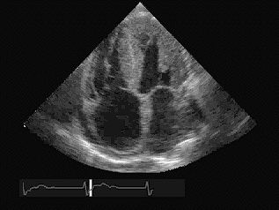
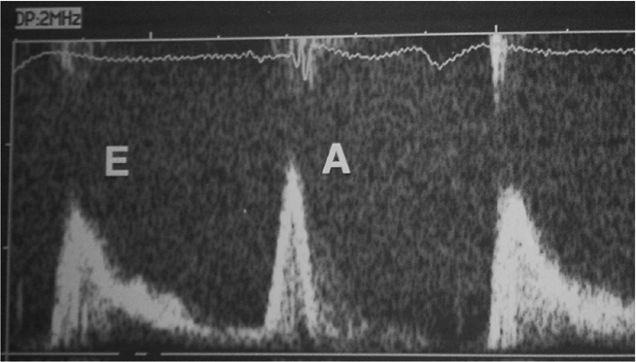
Ecocardiograma (2 meses depois)
Relatório:
Função sistólica preservada (FE 55%).
Hipertrofia VE .
AE dilatada (45 mm).
Válvula aórtica não estruturada com insuficiência mínima.
Alteração da função diastólica (relaxamento alterado).
Notes:
Resultado do ecocardiograma (relatório).

Slide 20
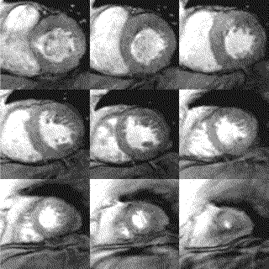
Caracterização da insuficiência cardíaca com função sistólica preservada (IC-FSp)
FE conservada.
Hipertrofia VE.
Aurícula esquerda dilatada.
Fluxo de enchimento mitral (Onda A > E; e’; E/e’ ratio).
Fluxo venoso pulmonar.
Observar a disfunção diastólica.

Slide 21
Evolução do caso clínico: acompanhamento nos cuidados primários
Tratamento na alta hospitalar | Tratamento em cuidados primários (médico de família)
Furosemida 40 mg (1-1-0). | Foi alterada após euvolemia para torasemida 5-10 mg / dia.
Lisinopril 20 mg/ día. | Mantém-se.
Carvedilol 6,25 mg/ 12 horas. | Foi mudado para bisoprolol 5 mg por dia.
Espironolactona 25 mg/día. | Foi reduzido a 12,5 mg / dia de espironolactona.
Metformina 850 (0-1/2-0). | Mantém-se.
 | Foi adicionado 5 mg de amlodipina (1-0-0).
Medidas gerais (dieta, exercício). Controle estrito da PA e diabetes. | Autocontrole do peso diário para a situação da euvolemia (peso 'seco'), depois de cada 48 horas. Informações para paciente e familiares. Otimizar adesão. Acompanhamento por cuidados primários: controle crónico (médico de família e enfermagem).

Slide 22
Pergunta 5
Quanto ao tratamento da insuficiência cardíaca (IC):
Difere substancialmente da IC função sistólica reduzida (IC-FSr) e IC com função sistólica preservada (IC-FSp).
Ensaios clínicos extensivos com resultados positivos são feitos em IC-FSr.
Não se sabe atualmente como tratar a IC-FSp.
O tratamento deve ser a síndrome clínica de insuficiência cardíaca em ambos os casos.

Slide 23
Avaliação diagnóstica abrangente: Classificação da IC e novos critérios diagnósticos
Tipo de insuficiência cardíaca/critérios | Insuficiência cardíaca com FE reduzida | Insuficiência cardíaca com FE intermédia | Insuficiência cardíaca com FE preservada
1 | Sintomas e/ou sinais de insuficiência cardíaca | Sintomas e/ou sinais de insuficiência cardíaca | Sintomas e/ou sinais de insuficiência cardíaca
2 | FEVE < 40% | FEVE < 40-49% | FEVE ≥ 40-49%
3 |  | Níveis elevados de PN. Pelo menos um dos seguintes critérios: Cardiopatía estrutural relevante (HVE e/ou dilatação de la AE) Dados de disfunção diastólica significativa. | Níveis elevados de PN. Pelo menos um dos seguintes critérios: Cardiopatía estrutural relevante (HVE e/ou dilatação de la AE) Dados de disfunção diastólica significativa.
Tabela 2. Diagnóstico de insuficiência cardíaca: nova classificação European Society of Cardiology 2016.
AE: aurícula esquerda; FEVE: fração de ejeção do ventrículo esquerdo;
HVE: hipertrofia do ventrículo esquerdo; PN: péptidos natriuréticos.
HF ESC Guidelines. 2016
Notes:
semfyc mod 1
Las recientes Guías de insuficiencia cardiaca de la Sociedad Europea de Cardiología (ESC, 2016) han redefinido los criterios diagnósticos de IC
Una de las novedades es la inclusión de la FEVI “limítrofe” o en rango medio para los pacientes con FEVI comprendida entre el 40 y 49% (IC-Fem)

Slide 24
Objetivos do tratamento da insuficiência cardíaca
Objetivos principais:
Melhorar a qualidade de vida.
Prognóstico.
Prevenir as readmissões.
Objetivos intermédios:
Controle de sintomas.
Prevenção de desestabilização.
Controle estrito da pressão arterial.
Gestão de acordo com o tipo de disfunção (FE).
Controle de frequência cardíaca.
Prevenção / tratamento da anemia (multifatorial).
Monitorizar a função renal e os iões séricos (K⁺).

Slide 25
Tratamento da insuficiência cardíaca
FE > 50%
FE deprimida ou reduzida
Disfunção diastólica (FE preservada)
Disfunção sistólica
Diuréticos / nitratos (DPN).
Betabloqueantes ou verapamilo .
IECAS ou ARA-II (se HTA e/ou HVE).
Recuperar /manter ritmo sinusal.
Diuréticos .
IECAS (ARA-II).
Betabloqueantes.
Antialdosterónicos.
Digital (FA).
Ausência estudos morbimortalidade
CHARM-preserv-> red hospitalização
Terapia baseada em evidências

Slide 26
Insuficiência cardiaca Fração de ejeção preservada (IC-FSp) Tratamento atual
IC clínica e FE > 0,50
Restrição de sódio.
Controle de peso.
Eliminar álcool.
Evitar AINE.
Medidas generais
Retenção de Líquidos
HVE
Taquicardia FA
ACO
Diuréticos
Nitratos
IECA
ARAII
β-bloqueantes
Ca++ bradicard

Slide 27
Diretrizes para o diagnóstico e tratamento da insuficiência cardíaca aguda e crónica com Fereducida [IC-FEr] (ESC, 2016)
Recomendações | Classe | Nível
Recomenda-se um IECA combinado com um β-bloqueante para pacientes sintomáticos com IC-FEr para reduzir o risco de internamento por IC e morte | I | A
Recomenda-se um β-bloqueante combinado com um IECA para pacientes sintomáticos com IC-FEr para reduzir o risco de internamento por IC e morte | I | A
Recomenda-se administrar um ARM aos pacientes com IC-Fer que permanecem sintomáticos apesar do tratamento com um IECA e um β-bloqueante para reduzir o risco de internamento por IC e morte | I | A
ARM: antagonista do receptor de mineralcortidoides; IC: insuficiência cardíaca;<IC-FEr: insuficiência cardíaca com fração de ejeção reduzida; IECA: inibidor da enzima de conversão da angiotensina; NYHA: classe funcional da New York Heart Association
Tratamento farmacológico potencialmente indicado para todos os pacientes com IC-FEreducida
IECA (ou ARA-II se o IECA não é tolerado)
para todos os pacientes com FE ≤ 40%
Betabloqueante (além de IECA ou ARA-II)
para todos os pacientes com FE ≤ 40%
Antialdosterónicos para todos os pacientes que permanecem sintomáticos apesar dos anteriores
Diretrizes IC ESC 2016. European Heart Journal doi:10.1093/eurheartj/ehw128
Notes:
NYHA

Slide 28
Tratamento de IC com FE reduzida. Guias ESC 2016
ªIC-FEr: FEVI < 40%.
^{b}Sintomático: NYHA II-IV.
^{c}Em caso de intolerância ou contra-indicação aos inibidores da ECA, use um ARA-II.
^{d}Em caso de intolerância ou contra-indicação aos ARM, use um ARA-II.
^{e}Com admissão hospitalar por IC nos últimos 6 meses ou com péptidos natriuréticos elevados (BNP > 250 pg/ml ou NT-proBNP > 500 pg/ml em homens e 750 pg/ml em mulheres).
^{f}Com péptidos natriuréticos plasmáticos elevados (BNP ≥ 150 pg/ml ou NT-proBNP plasmático ≥ 600 pg/ml) o com admissão hospitalar por IC nos últimos 12 meses com BNP plasmático ≥ 100 pg/ml ou NT-proBNP plasmático ≥ 400 pg/ml. ^{g}Em doses equivalentes a enalapril 10 mg/12 h. ^{h}Com uma admissão por IC no ano anterior.
^{i}A TRC está recomendada se QRS ≥ 130 ms e BRI (em ritmo sinusal).
^{j}Deve-se considerar a TRC se QRS ≥ 130 ms sem BRI (em ritmo sinusal) ou em pacientes com FA sempre que se disponha de captura biventricular (decisão individual).
Si la FEVI ≤ 35% a pesar de TMO o en caso de historia de TV/FV, implante un DAI
Paciente com IC-FErª sintomática^{b}
Diuréticos para aliviar los síntomas y signos de congestión
Tratamento com IECA^{c} e β-bloqueante
aumentar até dose máxima com base em evidências
Clase I
Continua sintomático e FEVE ≤ 35%
Não
Sim
Adicionar um ARM^{d,e}
(aumentar até dose máxima com base em evidências)
Sim
Continua sintomático e FEVI ≤ 35%
Não
Sim
Tolera um IECA (ou ARA-II)^{f,g}
Ritmo sinusal
duração QRS ≥ 130 ms
Ritmo sinusal, FC ≥ 70 lpm
Substituir IECA por INRA
Avaliar a necessidade de TRC^{i,j}
Ivabradina
Estes tratamentos podem ser combinados quando indicado
Sintomas resistentes
Sim
Não
Considerar a administração de digoxina, H-ISDN ou DAVI,
ou trasplante cardíaco
Não são necessárias medidas adicionais. Considere reduzir a dose de diuréticos
Guias ESC 2016 em Insuficiência Cardíaca.
Rev Esp Cardiol. 2016;69(12):1167.e1-e85

Slide 29
Melhoria sintomática.
Melhoria pronóstica estabilidade clínica.
Medidas Gerais
Educação paciente
Ingestão de sódio. Exercício.
IECAS (ARA-II se intolerância)
BETABLOQUEANTES
Carvedilol, bisoprolol, nevibolol…
DIURÉTICOS DE ANSA >>>> TIAZIDAS
Possíveis combinações
Antialdosterónicos
Se persistem sintomas, avaliar:
Consulta de Serviço Especializado
ARNI (Sacubitril-valsartan)
Ivabradina (em RS, FC > 70x´)
Resincronização (BCRI); outros.
Digoxina
Em pacientes com A.Fib (+ ACO)
Em RS (DIG Trial)
Tratamento individualizado: tolerância, comorbidade (isquemia, FA, HTA, DRC).
Tratamentos auxiliares: nitratos (angina, dispnéia paroxística noturna/ortopnéia), amlodipina (angina ou HTA).
Consulte o Serviço especializado (por exemplo, unidade IC) se o paciente persistir sintomático apesar do tratamento correto.

Slide 30
LCZ696 (sacubutrilo+valsartán): inibidor da neprilisina e do recetor AT1 da angiotensina II
INRA
Inibidor da neprilisina e do recetor da angiotensina
ANP, BNP, CNP, outros péptidos vasoactivos*
LCZ696
SRAA
Angiotensinógeno (secreção no fígado)
↓
Ang I
↓
Ang II
Receptor AT₁
Neprilisina
X
Sacubitrilo
(AHU377; profármaco)
Fragmentos inativos
X
Estimulando
Vasodilatação
↓ Pressão sanguínea
↓ Tónus simpático
↓ Níveis de aldosterona
↓ Fibrose
↓ Hipertrofia
↑ Natriurese/diuresis
LBQ657
(inibidor de NEP)
Valsartan
Inibindo
Vasoconstrição
↑ Pressão sanguínea
↑ Tónus simpático
↑ Aldosterona
↑ Fibrose
↑ Hipertrofia
Substratos de neprilisina listados em ordem de relativa afinidade por NEP: ANP, CNP, Ang II, Ang I, adrenomedulina, substância P, bradicinina, endotelina 1, BNP, INRA.
Levin et al. N Engl J Med. 1998; 339: 321-328. 2. Nathisuwan & Talbert. Pharmacotherapy. 2002; 22: 27-42. 3. Schrier & Abraham. N Engl J Med. 1999; 341: 577-585.
4. Langenickel & Dole. Drug Discov Today: Ther Strateg. 2012; 9: e131-e139. 5. Feng et al. Tetrahedron Letters. 2012; 53: 275-276.
Notes:
INRA (inhibidores de la neprilisina y del receptor de la angiotensina). Nueva clase farmacológica con efecto dual: antagonista de receptores de angiotensina más inhibición de la neprilisina.
LCZ696 es un complejo supramolecular que combina sacubitrilo y valsartán. La acción conjunta de ambos es capaz de inhibir a la vez dos vías:
Sacubitrilo: inhibe la neprilisina; de esta forma aumentan las concentraciones de péptidos natriuréticos, con sus potenciales beneficios fisiopatológicos en la insuficiencia cardiaca.
Valsartán: inhibe el SRAA, logrando los beneficios fisiopatológicos y clínicos ya conocidos de esta molécula.
Los efectos beneficiosos globales de sacubitrilo/valsartán todavía no son del todo conocidos, y probablemente sean superiores a la simple suma del mecanismo de acción de estas dos moléculas por separado.

Slide 31
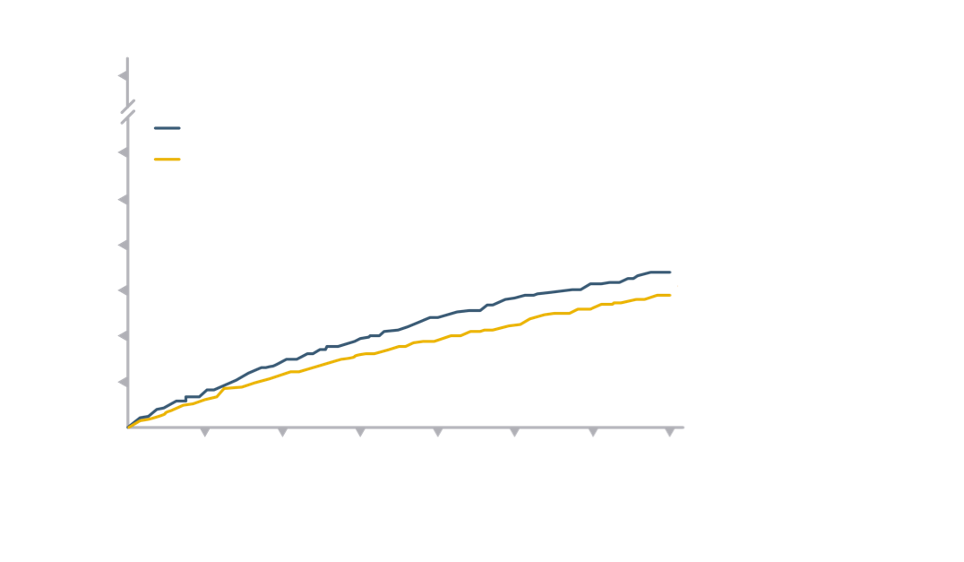
Estudo PARADIGM: Resultados no objetivo primário
Morte por causas CV ou primeira hospitalização por IC
1,0
Enalapril
ENTRESTO®
0,6
NNT: 21
0,5
NNT: Número de utentes estimados que é necessário tratar com Entresto®, em lugar de enalapril, para prevenir o sucesso indicado.
Hazard ratio= 0,80 (95% CI: 0,73-0,87)
P<0,001
0,4
↓ 20%
Probabilidade acumulada
0,3
0,2
0,1
0
0
180
360
540
720
900
1.080
1.260
Dias desde a aleatorização
Número de utentes em risco
ENTRESTO®
Enalapril
4.187
4.212
3.922
3.883
3.663
3.579
3.018
2.922
2.257
2.123
1.544
1.488
896
853
249
236
ENTRESTO ®, superior a enalapril na redução
de risco de morte CV ou de hospitalização por IC
CV: cardiovascular; HR: hazard ratio; IC: insuficiencia cardiaca;
IC 95%: intervalo de confianza del 95%; NNT: número necesario para tratar;
McMurray et al. N Engl J Med. 2014; 371(11): 993-1.004.

Slide 32
IECAS em insuficiência cardíaca sistólica
Metaanálise de estudos com > 1.000 pacientes
Mortalidade total
RRR: 26% (17-34%) (OR: 0,74).
NNT: 15. (60 + evit/1.000 pacientes/30 meses).
Prolongamento da esperança de vida > 6 meses.
Indicação Classe I-A em Guias (redução de + e admissões).
Começar com doses baixas e controlar a função renal e iões.
Titular até a dose alvo ou a dose máxima tolerada.
Enalapril, lisinopril, ramipril… (uso crónico).
40
30
29,1
23,4
20
10
0
IECA
Placebo
Flather, Yusuf . Lancet 2000, 355:1575-81
Notes:
Esta importante meta-análise foi publicada em 2000 (Flather, Yusuf, Lancet 2000, 355: 1575-81), que incluiu todos os ensaios de IECA disponíveis, que incluíram 1000 ou mais pacientes. A redução do risco de morte foi de 26% (IC 17-34%), evitando 60 óbitos por 1000 pacientes tratados com inibidores da ECA durante um período de 30 meses (NNT para evitar a morte igual a 15).
O prolongamento médio da esperança de vida foi um pouco maior do que seis meses.

Slide 33
Betabloqueantes na IC sistólica: uso clínico
Doentes com IC idealmente numa situação estável. Indicado em qualquer classe funcional. Possível início no hospital (doses muito baixas).
Não há efeito de classe: apenas β-Bloqueantes testados em insuficiência cardíaca.
Contra-indicações: bradicardia (<60 bpm), bloqueio A-V, hipotensão, broncoespasmo, arteriopatia periférica severa.
Comece com doses baixas e aumente até a dose alvo (máximo tolerado ou alcançado em ensaios).
Carvedilol: 3,125 mg /12h ---> 25 mg/12h.
Bisoprolol: 1,25 mg/dia ---> 10 mg/dia.
Metoprolol CR/XL: 25 mg/dia ---> 200 mg/dia.
Nevibolol 1,25 mg/dia ---> 10 mg/dia.
Aumentar a dose em intervalos de 1-2 semanas de acordo com a tolerância.
Monitorizar: bradicardia, hipotensão, bloqueio AV, piora da insuficiência cardíaca.
2016 ESC Guidelines for the diagnosis and treatment of acute and chronic heart failure. Eur J Heart Fail. 2016;18(8):891-975
Notes:
A indicação de BBs em IC crónica atualmente está bem estabelecida, já que mostraram benefício prognóstico em múltiplos ensaios clínicos bem desenhados e em meta-análises. (Lechat P. Circulation 1998: 98: 1184-91; Brophy JM. Ann Intern Med 2001; 134: 150-160)
Todos os ensaios foram concebidos de modo que o BB foi adicionado à terapia convencional de IC (diuréticos, inibidores da ECA e opcionalmente digoxina), uma consideração necessária para a sua introdução na prática clínica. Uma situação de pré-estabilização de poucas semanas e situação de "euvolemia" (falta ou presença mínima de congestionamento pulmonar ou sistémico) era necessária.
As contra-indicações dos ensaios são refrenciadas no slide e são as que devem ser mantidas em mente ao estabelecer um tratamento.
A administração dos BBs deve ser muito cautelosa, com aumento progressivo das doses e por clínicos bem treinados no seu uso, exigindo uma estreita coordenação entre cuidados primários e especializados.
Passos a seguir para a titulação de doses de BB no ICC:
1) Comece sempre com doses muito baixas e aumente progressivamente (de duas em duas semanas) de acordo com as diretrizes utilizadas nos ensaios clínicos.
Carvedilol: 3,12 – 6,25 – 12,5 – 25 (mg/ 12 horas)
Bisoprolol: 1,25 – 2,5 - 3,75 – 5 – 7,5 – 10 (mg/dia)
2) Em caso de efeitos adversos:
A) Se a retenção hidrossalina / sintomas congestivos: aumentar as doses de diuréticos.
B) Se a hipotensão sintomática ou TAS <100 mmHg sem sintomas: reduzir a dose de inibidores da ECA.
Se após A) e / ou B) os efeitos adversos persistirem, reduza as doses de BB.
3) Parar na dose mais alta tolerada ou na dose alvo.

Slide 34
Antialdosterónicos em IC sistólica
Espironolactona (Estudo RALES)¹
1.663 pacientes com ICC clase III-IV e FE ≤ 0,35
Espironolactona (25 mg/dia) vs placebo
↓ 29% mortalidade total; ↓ 36% admissões por IC
Hiperpotasemia grave(>6 meq/L) 2%; ginecomastia 9%
Eplerenona (EPHESUS Trial)²
Eplerenona vs placebo em 6.634 pacientes com DVE ou IC post-IAM.
↓ mortalidade total 15 % (p= 0.008) e CV (17 %)
Hiperpotasemia grave 5,5%; (3.9% com placebo)
(1) Pitt B. N Engl J Med 1999; 341: 709. (2) Pitt B.N Engl J Med 2003; 348: 1309
Notes:
A espironolactona em doses baixas, adicionada à terapia convencional, reduz a morbidade e a mortalidade em pacientes com ICC grave (Pitt B. RALES study N Engl J Med 1999; 341: 709-717)
É um diurético débil com efeito antagonista de aldosterona, que foi avaliado em baixas doses (25 mg / dia) por sua ação inibitória neuro-hormonal no estudo RALES (36) em pacientes com ICC de classe funcional III-IV, demonstrando um efeito positivo na sobrevivência (redução da mortalidade total de 30%).
Também mostrou um benefício significativo nas internações devido ao agravamento da ICC (redução de 35%). Os efeitos adversos mais frequentes foram a ginecomastia em homens (9%) e hipercalemia grave (2%).
O seu uso em doses baixas (25 mg / dia) também pode ser útil em pacientes com ICC de qualquer grau, aproveitando o efeito de poupança de potássio bem como a potencialização do efeito diurético associado a tiazidas ou diuréticos de alça, já que a essa dose de espironolactona não possui um efeito diurético significativo.
A espironolactona está contra-indicada em pacientes com insuficiência renal (creatinina> 2,5 mg / dl), hipercalemia (K +> 5 meq / L) e em pacientes que recebem outros diuréticos de K+ (critério de exclusão do estudo de RALES).
Atualmente está em andamento o ensaio de Ephesus, que usa eplerenona, um inibidor de aldosterona semelhante à espironolactona, mas com menos efeitos adversos.

Slide 35
Medicamentos recomendados nas Guias para a redução da morbidade e mortalidade em IC-FEred e dose
 | Dose de início (mg) | Dose objetivo (mg)
IECAs
Captoprilª | 6.25 t.i.d. | 50 t.i.d.
Enalapril | 2.5 b.i.d. | 10-20 b.i.d.
Lisinopril^{b} | 2.5-5.0 o.d. | 20-35 o.d.
Ramipril | 2.5 o.d. | 10 o.d.
Trandolaprilª | 0.5 o.d. | 4 o.d.
Betabloqueantes
Bisoprolol | 1.25 o.d. | 10 o.d.
Carvedilol | 3.125 b.i.d. | 25 b.i.d.^{d}
Metoprolol succinato (CR/XL) | 12.5-25 o.d. | 200 o.d.
Nebivolol^{c} | 1.25 o.d. | 10 o.d.
ARA-II
Candesartán | 4-8 o.d. | 32 o.d.
Valsartán | 40 b.i.d. | 160 b.i.d.
Losartán^{b,c} | 50 o.d. | 150 o.d.
ARM
Eplerenona | 25 o.d. | 50 o.d.
Espironolactona | 25 o.d. | 50 o.d.
INRA
Sacubitrilo/valsartán | 49/51 b.i.d. | 97/103 b.i.d.
Bloqueadores do canal If
Ivabradina | 5 b.i.d. | 7.5 b.i.d.
Doses de medicamentos que modificam a história natural da doença, com base na evidência obtida através de ensaios randomizados chave na insuficiência cardíaca e redução da fração de ejeção (ou após infarto do miocárdio)
Guias ESC 2016 em Insuficiência Cardíaca.
Rev Esp Cardiol. 2016;69(12):1167.e1-e85

Slide 36
Conclusões (I)
A suspeita diagnóstica de IC é baseada nos sintomas e sinais de congestionamento.
O diagnóstico é completado com um ECG, determinação de péptidos natriuréticos e ecocardiograma.
O ecocardiograma é o método de escolha para determinar a função sistólica e diastólica e diferenciar entre IC-FEr e IC-FEp.
A IC é improvável na ausência de doença cardíaca estrutural, fatores de risco cardiovascular (HTA; DM), doença cardíaca coronária e um ECG normal.
A IC-FEp é mais comum nos idosos com múltiplas comorbilidades cardíacas e estruturais (HVE, aurícula esquerda dilatada).

Slide 37
Conclusões (II)
O controle de fatores de risco para IC (medidas não farmacológicas e farmacológicas) pode atrasar a história natural da doença.
O uso de inibidores da ECA, β-bloqueantes e antagonistas de receptores de mineralocorticóides (ARMs) apresenta evidências fortes sobre a sobrevivência e a redução de internamentos por IC.
O tratamento da IC-FEp é pior definido do que na IC-FEr.
Os ensaios clínicos publicados ainda não encontraram benefício prognóstico com nenhum dos medicamentos testados no IC-FEp.

Slide 38
http://app.livemed.in:81/app

